Slide 1
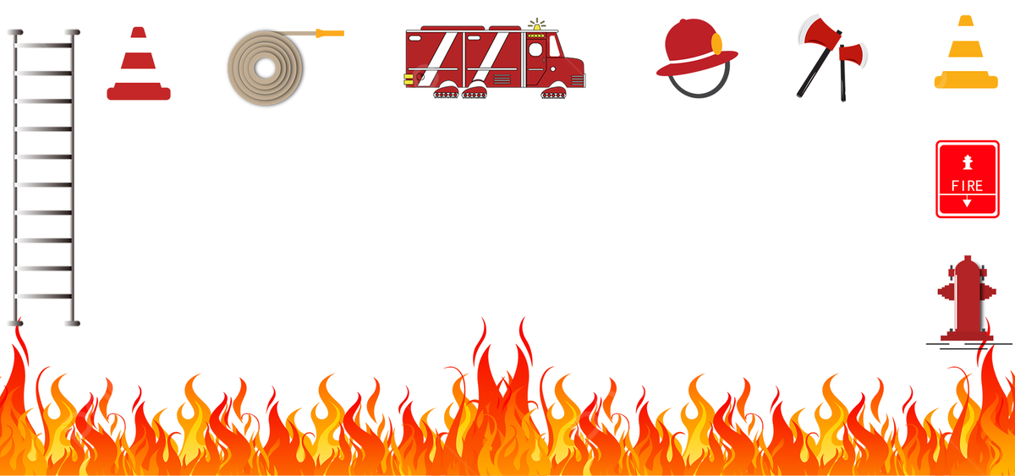
7 февраля-день рождения огнетушителя.
Цель: ознакомление детей с предметами и символами пожарной безопасности.
Воспитатель: Костромина Оксана Васильевна.

Slide 2
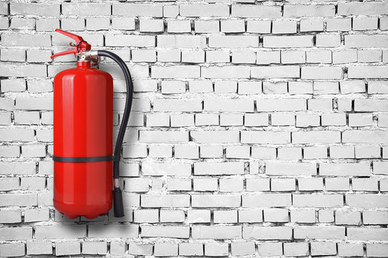
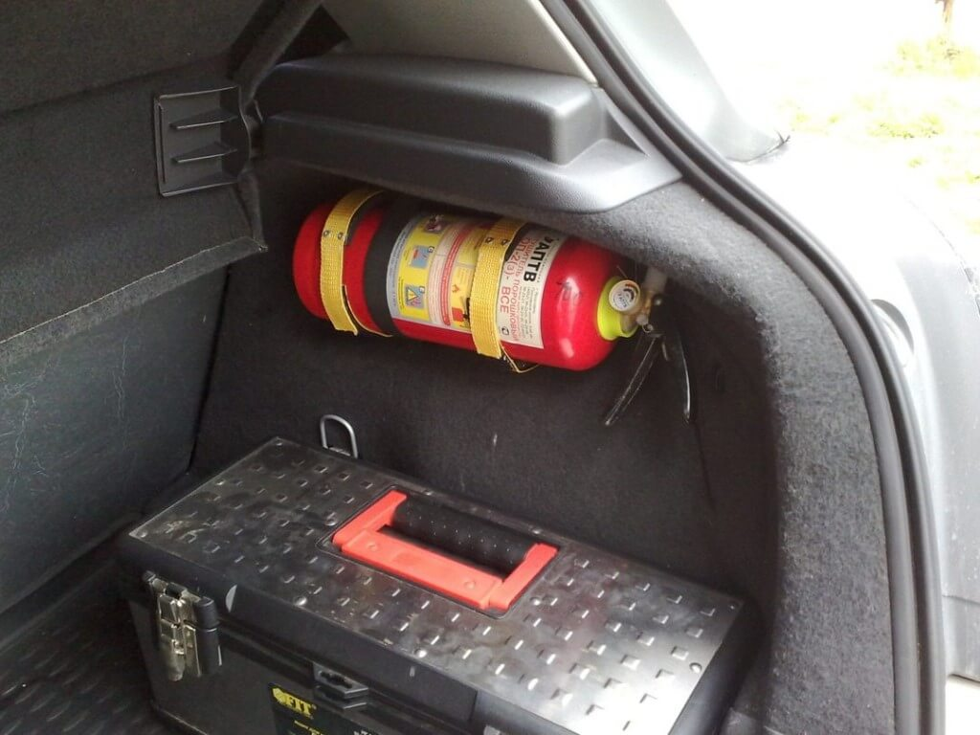
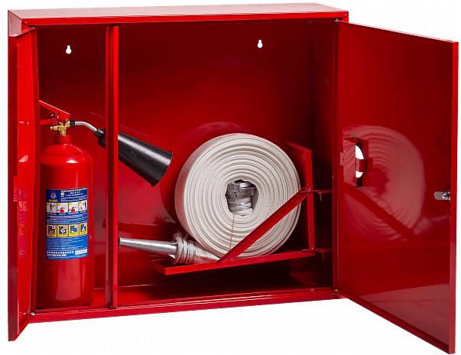
После того, как воспитатель загадал загадку про огнетушитель, дети стали вспоминать, где они его видели. Рассматривали картинки, где должны быть огнетушители: в детском саду, в школах, в легковых и грузовых машинах, в пожарных шкафах и др.

Slide 3
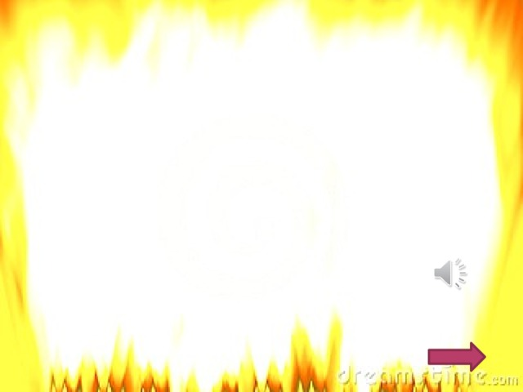
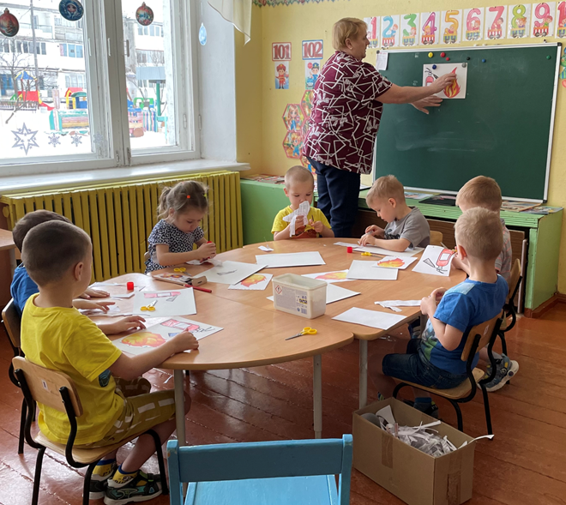
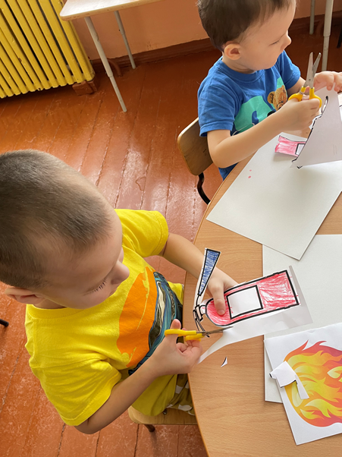
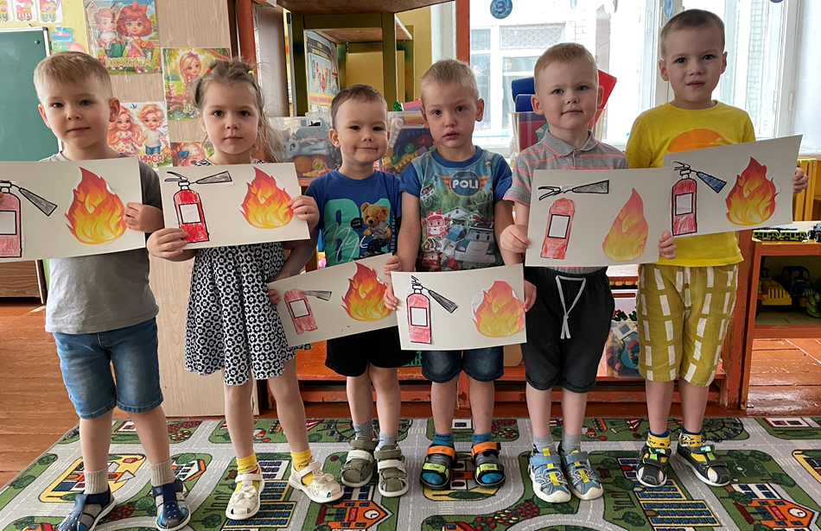
День рождения бывает не только у детей, но и у огнетушителя. Сегодня 7 февраля, его день рождения! Дети средней группы выстригли и раскрасили огонь огнетушитель, сделали аппликацию.

Slide 4
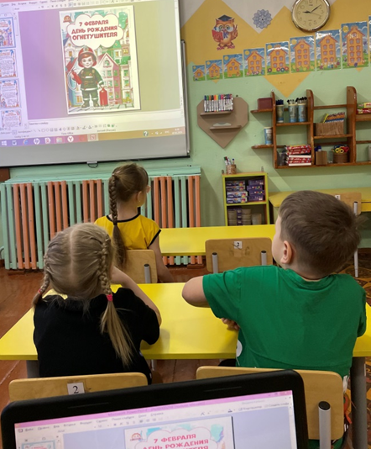
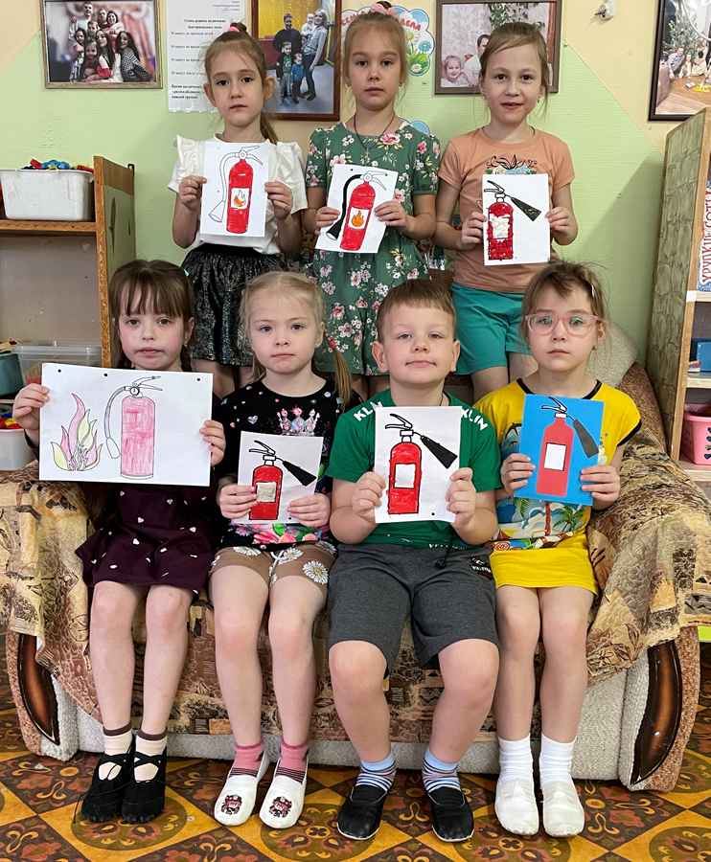
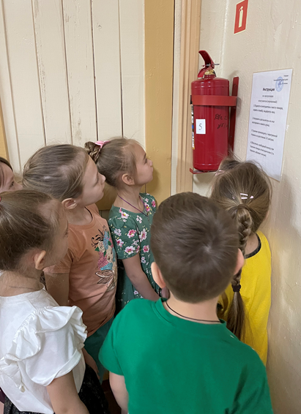
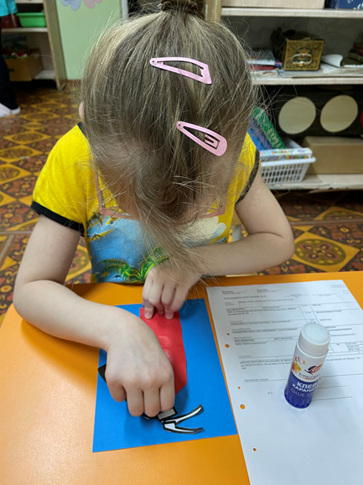
Дети подготовительной группы узнали, что 7 февраля день рождения огнетушителя. Посмотрели презентацию о пожарной безопасности, узнали о помощниках при тушении пожаров, оформили огнетушитель разными материалами: одни сделали пластилинографией, другие салфетками , кто то просто раскрасил его. После занятия дети с воспитателем ходили по детскому саду –смотрели и посчитали сколько огнетушителей у нас в саду!

Slide 5
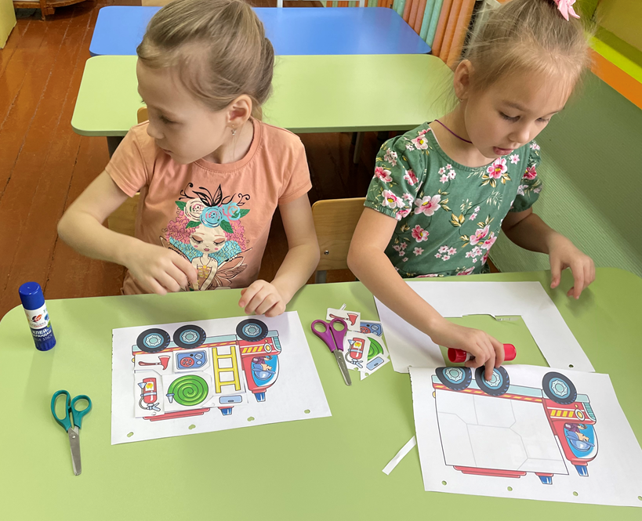
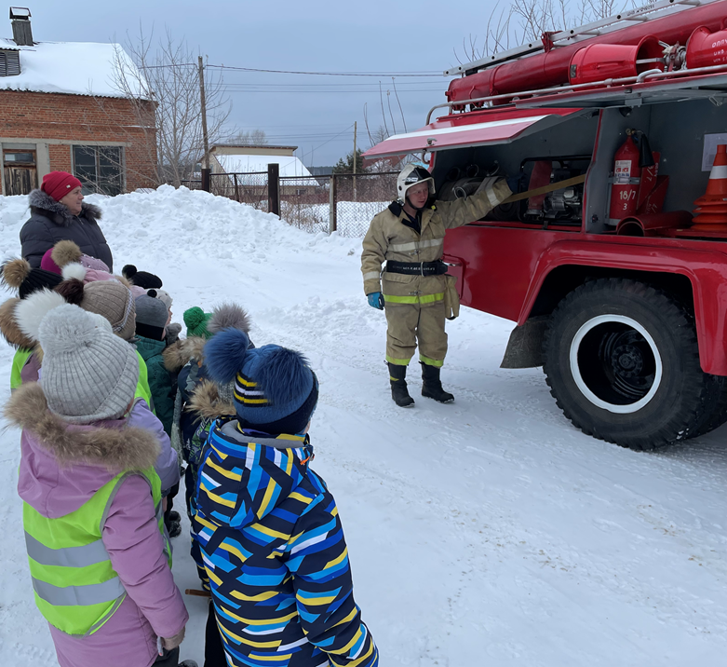
А на прогулке посетили пожарную часть, где нам показали оборудование пожарной машины. Вечером дети захотели наклеить на пожарную машину, что в ней находится.

Slide 6
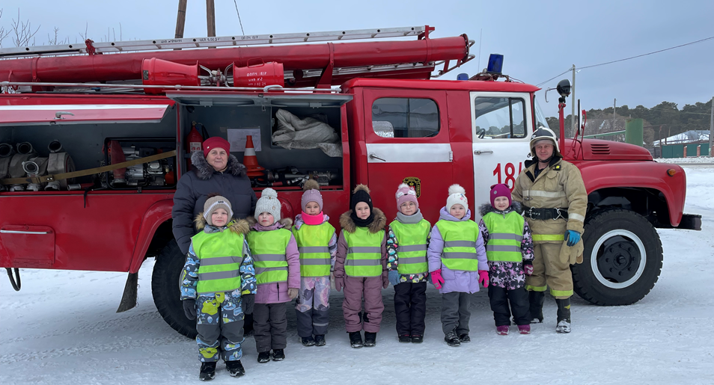
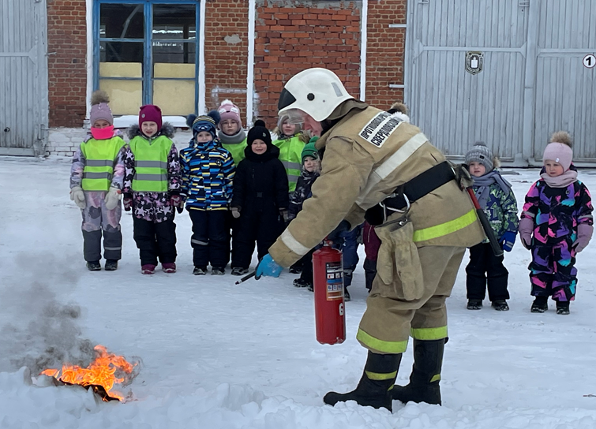
Дети с большим удовольствием посидели в пожарной машине и посмотрели, как тушат огнетушителем маленькое возгорание.

